Slide 1

TOÁN 10 · CHƯƠNG VII · BÀI 20
KẾT NỐI TRI THỨC VỚI CUỘC SỐNG
CHƯƠNG I
CHƯƠNG VII.
PHƯƠNG PHÁP TỌA ĐỘ TRONG MẶT PHẲNG
§1. Phương trình đường thẳng
§2. Vị trí tương đối giữa hai đường thẳng. Góc và khoảng cách
§3. Đường tròn trong mặt phẳng tọa độ
§4. Ba đường conic
Bài tập cuối chương VII

Slide 2

TOÁN 10 · CHƯƠNG VII · BÀI 20
KẾT NỐI TRI THỨC VỚI CUỘC SỐNG
CHƯƠNG I
CHƯƠNG VII. PHƯƠNG PHÁP TỌA ĐỘ TRONG MẶT PHẲNG
TOÁN HÌNH HỌC
➉
20
VỊ TRÍ TƯƠNG ĐỐI GIỮA HAI ĐƯỜNG THẲNG
GÓC VÀ KHOẢNG CÁCH
1
1
1
VỊ TRÍ TƯƠNG ĐỐI CỦA HAI ĐƯỜNG THẲNG
I
II
GÓC GIỮA HAI ĐƯỜNG THẲNG
III
KHOẢNG CÁCH TỪ MỘT ĐIỂM ĐẾN MỘT ĐƯỜNG THẲNG
4

Slide 3
TOÁN 10 · CHƯƠNG VII · BÀI 20
KẾT NỐI TRI THỨC VỚI CUỘC SỐNG
CHƯƠNG I
CHƯƠNG VII. PHƯƠNG PHÁP TỌA ĐỘ TRONG MẶT PHẲNG
TOÁN HÌNH HỌC
➉
20
VỊ TRÍ TƯƠNG ĐỐI GIỮA HAI ĐƯỜNG THẲNG
GÓC VÀ KHOẢNG CÁCH
1
THUẬT NGỮ
Góc, khoảng cách
Vị trí tương đối giữa hai đường thẳng
KIẾN THỨC, KỸ NĂNG
Nhận biết hai đường thẳng cắt nhau, song song, trùng nhau, vuông góc.
Thiết lập công thức tính góc giữa hai đường thẳng.
Tính khoảng cách từ một điểm đến một đường thẳng.
Vận dụng các công thức tính góc và khoảng cách để giải một số bài toán có liên quan đến thực tiễn.
1
1
4

Slide 4
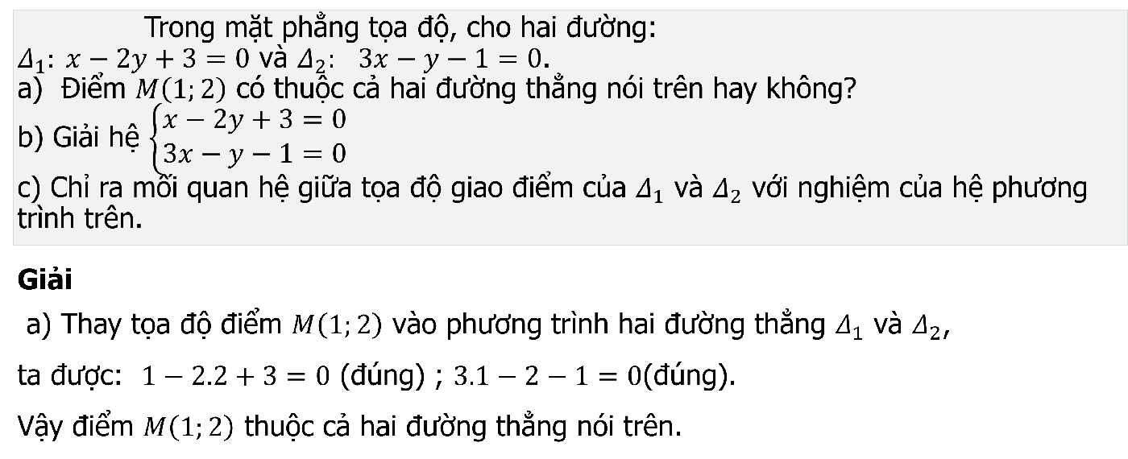
TOÁN 10 · CHƯƠNG VII · BÀI 20
KẾT NỐI TRI THỨC VỚI CUỘC SỐNG
1. VỊ TRÍ TƯƠNG ĐỐI GIỮA HAI ĐƯỜNG THẲNG
Trong mặt phẳng tọa độ, cho hai đường:
$Δ_{1}: x−2y+3=0$ và $Δ_{2}: 3x−y−1=0$.
a) Điểm $M\left(1;2\right)$ có thuộc cả hai đường thẳng nói trên hay không?
b) Giải hệ $\left\{\begin{aligned}x−2y+3=0 \\ 3x−y−1=0\end{aligned}\right.$
c) Chỉ ra mối quan hệ giữa tọa độ giao điểm của $Δ_{1}$ và $Δ_{2}$ với nghiệm của hệ phương trình trên.
Giải
a) Thay tọa độ điểm $M\left(1;2\right)$ vào phương trình hai đường thẳng $Δ_{1}$ và $Δ_{2}$,
ta được: $1−2.2+3=0$ (đúng) ; $3.1−2−1=0$(đúng).
Vậy điểm $M\left(1;2\right)$ thuộc cả hai đường thẳng nói trên.
_{HĐ1:}

Slide 5
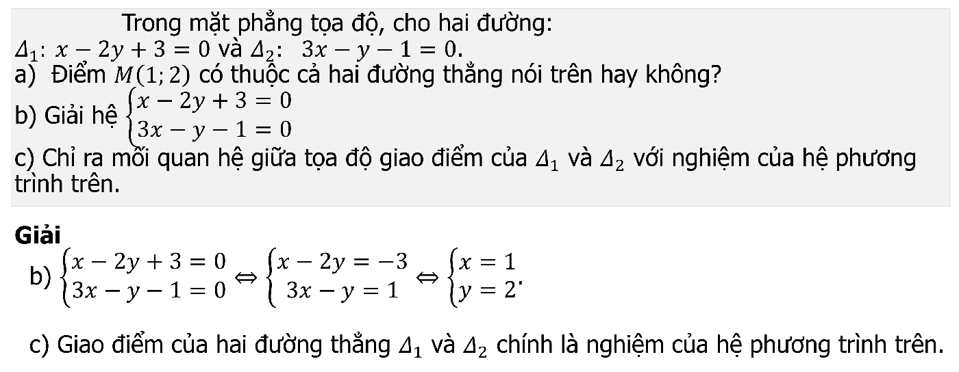
TOÁN 10 · CHƯƠNG VII · BÀI 20
KẾT NỐI TRI THỨC VỚI CUỘC SỐNG
1. VỊ TRÍ TƯƠNG ĐỐI GIỮA HAI ĐƯỜNG THẲNG
Trong mặt phẳng tọa độ, cho hai đường:
$Δ_{1}: x−2y+3=0$ và $Δ_{2}: 3x−y−1=0$.
a) Điểm $M\left(1;2\right)$ có thuộc cả hai đường thẳng nói trên hay không?
b) Giải hệ $\left\{\begin{aligned}x−2y+3=0 \\ 3x−y−1=0\end{aligned}\right.$
c) Chỉ ra mối quan hệ giữa tọa độ giao điểm của $Δ_{1}$ và $Δ_{2}$ với nghiệm của hệ phương trình trên.
Giải
b) $\left\{\begin{aligned}x−2y+3=0 \\ 3x−y−1=0\end{aligned}\right.⇔\left\{\begin{aligned}x−2y=−3 \\ 3x−y=1\end{aligned}\right.⇔\left\{\begin{aligned}x=1 \\ y=2\end{aligned}\right.$.
c) Giao điểm của hai đường thẳng $Δ_{1}$ và $Δ_{2}$ chính là nghiệm của hệ phương trình trên.
_{HĐ1:}

Slide 6
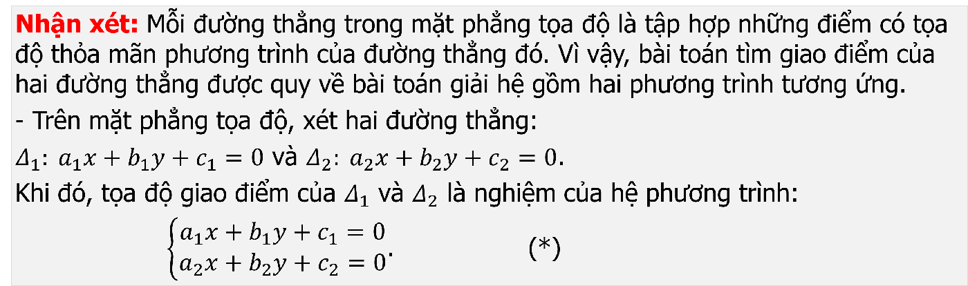
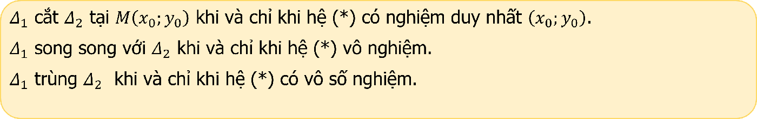
TOÁN 10 · CHƯƠNG VII · BÀI 20
KẾT NỐI TRI THỨC VỚI CUỘC SỐNG
1. VỊ TRÍ TƯƠNG ĐỐI GIỮA HAI ĐƯỜNG THẲNG
Nhận xét: Mỗi đường thẳng trong mặt phẳng tọa độ là tập hợp những điểm có tọa độ thỏa mãn phương trình của đường thẳng đó. Vì vậy, bài toán tìm giao điểm của hai đường thẳng được quy về bài toán giải hệ gồm hai phương trình tương ứng.
- Trên mặt phẳng tọa độ, xét hai đường thẳng:
$Δ_{1}: a_{1}x+b_{1}y+c_{1}=0$ và $Δ_{2}: a_{2}x+b_{2}y+c_{2}=0$.
Khi đó, tọa độ giao điểm của $Δ_{1}$ và $Δ_{2}$ là nghiệm của hệ phương trình:
$\left\{\begin{aligned}a_{1}x+b_{1}y+c_{1}=0 \\ a_{2}x+b_{2}y+c_{2}=0\end{aligned}\right.$. (*)
$Δ_{1}$ cắt $Δ_{2}$ tại $M\left(x_{0};y_{0}\right)$ khi và chỉ khi hệ (*) có nghiệm duy nhất $\left(x_{0};y_{0}\right)$.
$Δ_{1}$ song song với $Δ_{2}$ khi và chỉ khi hệ (*) vô nghiệm.
$Δ_{1}$ trùng $Δ_{2}$ khi và chỉ khi hệ (*) có vô số nghiệm.

Slide 7
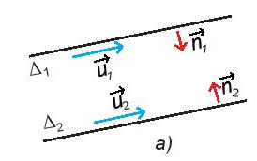
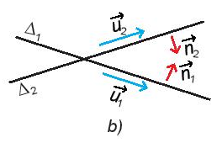

TOÁN 10 · CHƯƠNG VII · BÀI 20
KẾT NỐI TRI THỨC VỚI CUỘC SỐNG
1. VỊ TRÍ TƯƠNG ĐỐI GIỮA HAI ĐƯỜNG THẲNG
Chú ý:
Hình 7.5
Dựa vào các vectơ chỉ phương $\vec{u_{1}},\vec{u_{2}}$ hoặc các vectơ pháp tuyến $\vec{n_{1}},\vec{n_{2}}$ của $Δ_{1},Δ_{2}$ , ta có:
$Δ_{1}$ và $Δ_{2}$ song song hoặc trùng nhau $⇔\vec{u_{1}}$ và $\vec{u_{2}}$ cùng phương $⇔\vec{n_{1}}$ và $\vec{n_{2}}$ cùng phương.
$Δ_{1}$ và $Δ_{2}$ cắt nhau $⇔\vec{u_{1}}$ và $\vec{u_{2}}$ không cùng phương $⇔\vec{n_{1}}$ và $\vec{n_{2}}$ không cùng phương.

Slide 8
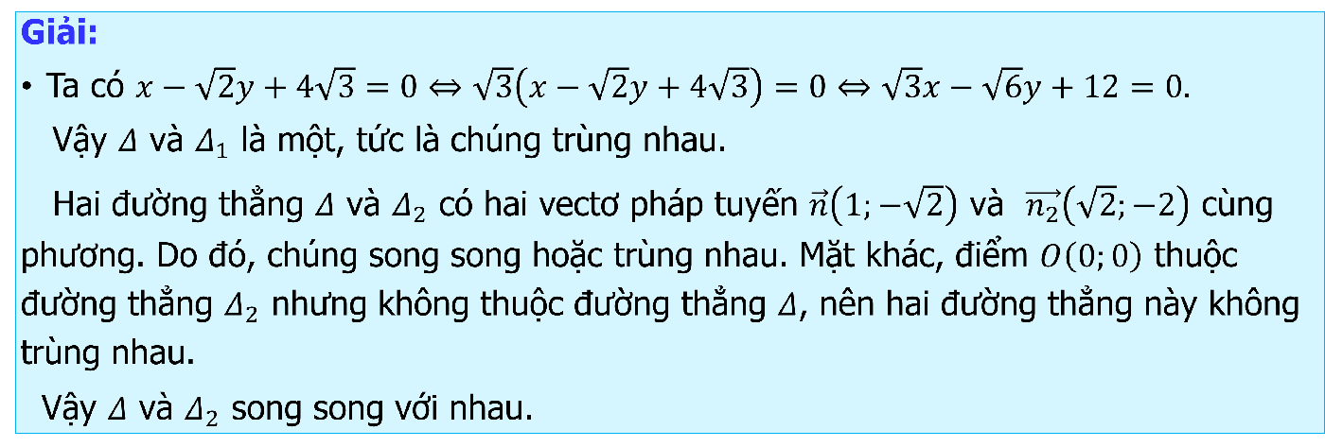
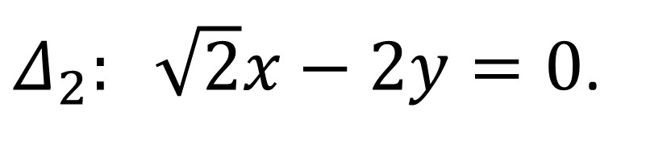
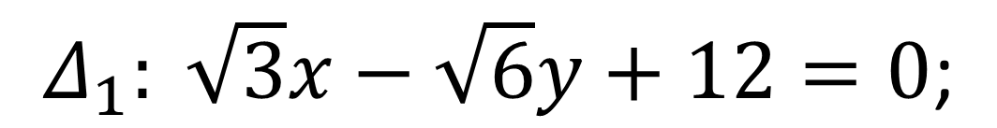
Xét vị trí tương đối giữa đường thẳng
TOÁN 10 · CHƯƠNG VII · BÀI 20
KẾT NỐI TRI THỨC VỚI CUỘC SỐNG
và mỗi đường thẳng sau:
1. VỊ TRÍ TƯƠNG ĐỐI GIỮA HAI ĐƯỜNG THẲNG
Ví dụ 1
Xét vị trí tương đối giữa đường thẳng$Δ: x−\sqrt{2}y+4\sqrt{3}=0$và mỗi đường thẳng sau:
$$Δ_{1}: \sqrt{3}x−\sqrt{6}y+12=0\text{;}$$
$Δ_{2}: \sqrt{2}x−2y=0$.
Giải:
Ta có $x−\sqrt{2}y+4\sqrt{3}=0⇔\sqrt{3}\left(x−\sqrt{2}y+4\sqrt{3}\right)=0⇔\sqrt{3}x−\sqrt{6}y+12=0.$
Vậy $Δ$ và $Δ_{1}$ là một, tức là chúng trùng nhau.
Hai đường thẳng $Δ$ và $Δ_{2}$ có hai vectơ pháp tuyến $\vec{n}\left(1;−\sqrt{2}\right)$ và $\vec{n_{2}}\left(\sqrt{2};−2\right)$ cùng phương. Do đó, chúng song song hoặc trùng nhau. Mặt khác, điểm $O\left(0;0\right)$ thuộc đường thẳng $Δ_{2}$ nhưng không thuộc đường thẳng $Δ$, nên hai đường thẳng này không trùng nhau.
Vậy $Δ$ và $Δ_{2}$ song song với nhau.

Slide 9

TOÁN 10 · CHƯƠNG VII · BÀI 20
KẾT NỐI TRI THỨC VỚI CUỘC SỐNG
1. VỊ TRÍ TƯƠNG ĐỐI GIỮA HAI ĐƯỜNG THẲNG
Nhận xét:
Giả sử hai đường thẳng $Δ_{1},Δ_{2}$ có hai vectơ chỉ phương $\vec{u_{1}},\vec{u_{2}}$ ( hay hai vectơ pháp tuyến $\vec{n_{1}},\vec{n_{2}}$) cùng phương. Khi đó:
Nếu $Δ_{1}$ và $Δ_{2}$ có điểm chung thì $Δ_{1}$ trùng $Δ_{2}$;
Nếu tồn tại điểm thuộc $Δ_{1}$ nhưng không thuộc $Δ_{2}$ thì $Δ_{1}$ song song với $Δ_{2}$.

Slide 10

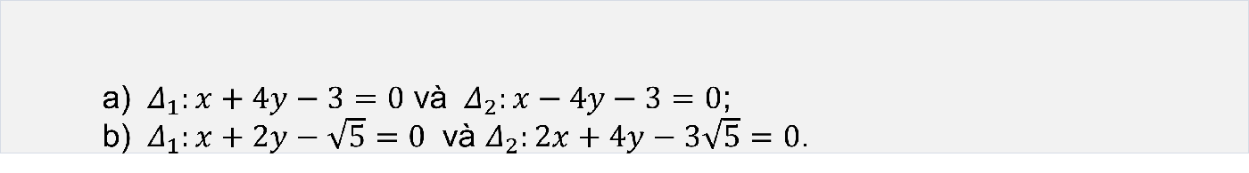
TOÁN 10 · CHƯƠNG VII · BÀI 20
KẾT NỐI TRI THỨC VỚI CUỘC SỐNG
1. VỊ TRÍ TƯƠNG ĐỐI GIỮA HAI ĐƯỜNG THẲNG
a) $Δ_{1}:x+4y−3=0$ và $Δ_{2}:x−4y−3=0$;
b) $Δ_{1}:x+2y−\sqrt{5}=0$ và $Δ_{2}:2x+4y−3\sqrt{5}=0$.
Luyện tập 1
Xét vị trí tương đối giữa các cặp đường thẳng sau:
Giải:
a) Hai đường thẳng $Δ_{1}$ và $Δ_{2}$ có hai vectơ pháp tuyến $\vec{n_{1}}=\left(1;4\right)$ và $\vec{n_{2}}=\left(1;−4\right)$ không cùng phương. Do đó, chúng cắt nhau.
b) Hai đường thẳng $Δ_{1}$ và $Δ_{2}$ có hai vectơ pháp tuyến $\vec{n_{1}}=\left(1;2\right)$ và $\vec{n_{2}}=\left(2;4\right)$ cùng phương.
Do đó, chúng song song hoặc trùng nhau. Mặt khác, điểm $A\left(\sqrt{5};0\right)$ thuộc đường thẳng $Δ_{1}$ nhưng không thuộc đường thẳng $Δ_{2}$, nên hai đường thẳng này không trùng nhau. Vậy $Δ_{1}$ và $Δ_{2}$ song song với nhau.

Slide 11
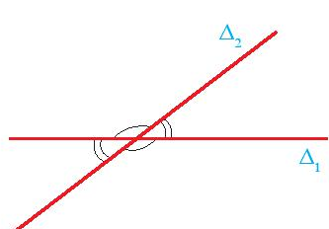
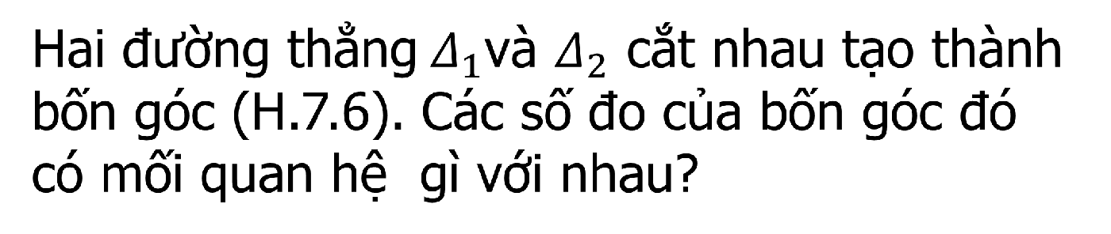
TOÁN 10 · CHƯƠNG VII · BÀI 20
KẾT NỐI TRI THỨC VỚI CUỘC SỐNG
2. GÓC GIỮA HAI ĐƯỜNG THẲNG
_{HĐ2:}
Hai đường thẳng${ Δ}_{1}$và $Δ_{2}$ cắt nhau tạo thành bốn góc (H.7.6). Các số đo của bốn góc đó có mối quan hệ gì với nhau?
Hình 7.6
Giải:
Các số đo của bốn góc đó tạo ra hai cặp số đo tương ứng bằng nhau.
Hai đường thẳng cắt nhau tạo thành bốn góc, số đo của góc không tù được gọi là số đo góc (hay đơn giản là góc) giữa hai đường thẳng.
Góc giữa hai đường thẳng song song hoặc trùng nhau được quy ước bằng 0

Slide 12
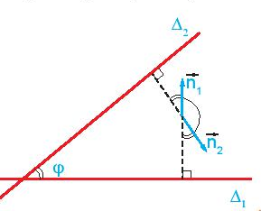
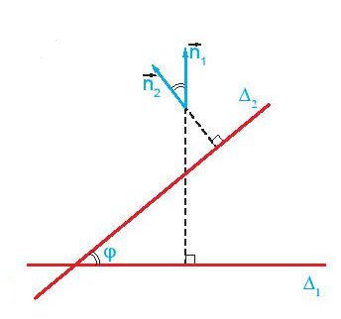
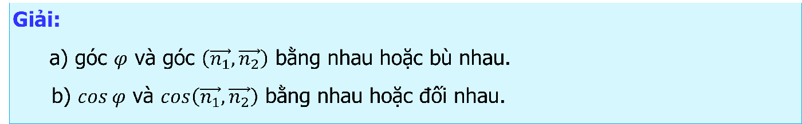
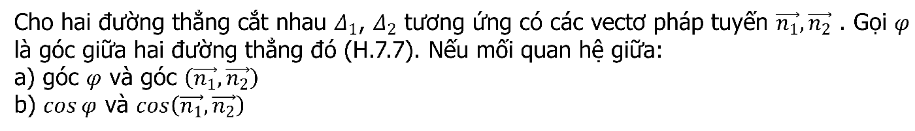
TOÁN 10 · CHƯƠNG VII · BÀI 20
KẾT NỐI TRI THỨC VỚI CUỘC SỐNG
2. GÓC GIỮA HAI ĐƯỜNG THẲNG
_{HĐ3:}
Cho hai đường thẳng cắt nhau $Δ_{1}$, $Δ_{2}$ tương ứng có các vectơ pháp tuyến $\vec{n_{1}},\vec{n_{2}}$ . Gọi $φ$ là góc giữa hai đường thẳng đó (H.7.7). Nếu mối quan hệ giữa:
a) góc $φ$ và góc $\left(\vec{n_{1}},\vec{n_{2}}\right)$
b) $\cos{φ}$ và $\cos\left(\vec{n_{1}},\vec{n_{2}}\right)$
Hình 7.7
Giải:
a) góc $φ$ và góc $\left(\vec{n_{1}},\vec{n_{2}}\right)$ bằng nhau hoặc bù nhau.
b) $\cos{φ}$ và $\cos\left(\vec{n_{1}},\vec{n_{2}}\right)$ bằng nhau hoặc đối nhau.

Slide 13

TOÁN 10 · CHƯƠNG VII · BÀI 20
KẾT NỐI TRI THỨC VỚI CUỘC SỐNG
2. GÓC GIỮA HAI ĐƯỜNG THẲNG
Cho hai đường thẳng $Δ_{1}:a_{1}x+b_{1}y+c_{1}=0$ và $Δ_{2}:a_{2}x+b_{2}y+c_{2}=0 .$
Với các vectơ pháp tuyến $\vec{n_{1}}\left(a_{1};b_{1}\right)$ và $\vec{n_{2}}\left(a_{2};b_{2}\right)$ tương ứng.
Khi đó, góc $φ$ giữa hai đường thẳng đó được xác định thông qua công thức :
$\cos{φ}=\left|\cos\left(\vec{n_{1}},\vec{n_{2}}\right)\right|$ $=\frac{\left|\vec{n_{1}}.\vec{n_{2}}\right|}{\left|\vec{n_{1}}\right|.\left|\vec{n_{2}}\right|}=\frac{\left|a_{1}a_{2}+b_{1}b_{2}\right|}{\sqrt{a_{1}^{2}+b_{1}^{2}}.\sqrt{a_{2}^{2}+b_{2}^{2}}}$.
Chú ý:
$Δ_{1}⊥Δ_{2}⇔\vec{n_{1}}⊥\vec{n_{2}}⇔a_{1}a_{2}+b_{1}b_{2}=0$.
Nếu $Δ_{1},Δ_{2}$ có các vectơ chỉ phương $\vec{u_{1}},\vec{u_{2}}$ thì góc $φ$ giữa $Δ_{1}$và $Δ_{2}$ cũng được xác định thông qua công thức $\cos{φ}=\left|\cos\left(\vec{u_{1}},\vec{u_{2}}\right)\right|$.

Slide 14
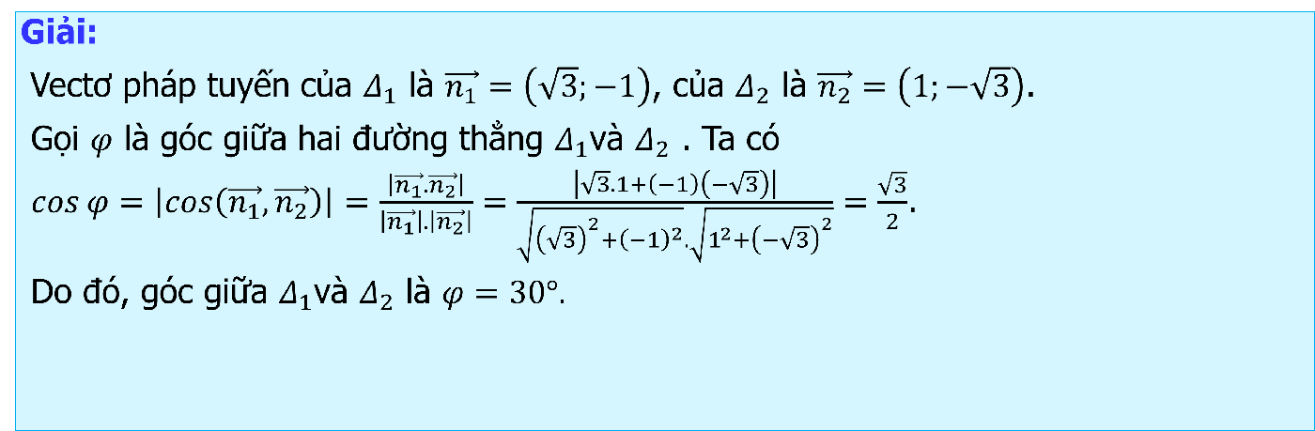
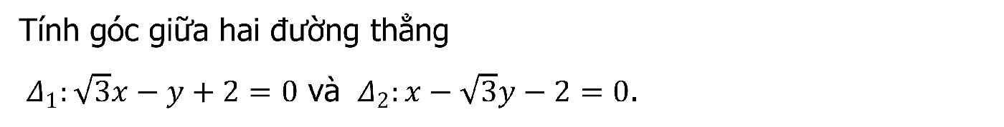
TOÁN 10 · CHƯƠNG VII · BÀI 20
KẾT NỐI TRI THỨC VỚI CUỘC SỐNG
2. GÓC GIỮA HAI ĐƯỜNG THẲNG
Tính góc giữa hai đường thẳng
$Δ_{1}:\sqrt{3}x−y+2=0$ và $Δ_{2}:x−\sqrt{3}y−2=0$.
Ví dụ 2
Giải:
Vectơ pháp tuyến của $Δ_{1}$ là $\vec{n_{1}}=\left(\sqrt{3};−1\right)$, của $Δ_{2}$ là $\vec{n_{2}}=\left(1;−\sqrt{3}\right)$.
Gọi $φ$ là góc giữa hai đường thẳng $Δ_{1}$và $Δ_{2}$ . Ta có
$\cos{φ}=\left|\cos\left(\vec{n_{1}},\vec{n_{2}}\right)\right|$ $=\frac{\left|\vec{n_{1}}.\vec{n_{2}}\right|}{\left|\vec{n_{1}}\right|.\left|\vec{n_{2}}\right|}=\frac{\left|\sqrt{3}.1+\left(−1\right)\left(−\sqrt{3}\right)\right|}{\sqrt{{\left(\sqrt{3}\right)}^{2}+{\left(−1\right)}^{2}}.\sqrt{1^{2}+{\left(−\sqrt{3}\right)}^{2}}}=\frac{\sqrt{3}}{2}$.
Do đó, góc giữa $Δ_{1}$và $Δ_{2}$ là $φ=30°.$

Slide 15

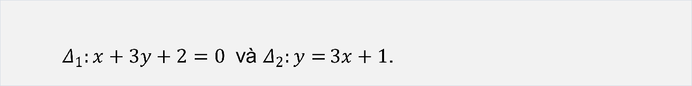
TOÁN 10 · CHƯƠNG VII · BÀI 20
KẾT NỐI TRI THỨC VỚI CUỘC SỐNG
2. GÓC GIỮA HAI ĐƯỜNG THẲNG
$Δ_{1}:x+3y+2=0$ và $Δ_{2}:y{=}3x+1$.
Luyện tập 2
Tính góc giữa hai đường thẳng:
Giải:
Ta có: $Δ_{2}:y{=}3x+1⇔Δ_{2}:3x−y+1=0$
Vectơ pháp tuyến của $Δ_{1}$ là $\vec{n_{1}}=\left(1;3\right)$, của $Δ_{2}$ là $\vec{n_{2}}=\left(3;−1\right)$.
Gọi $φ$ là góc giữa hai đường thẳng $Δ_{1}$ và $Δ_{2}$ . Ta có
$\cos{φ}=\left|\cos\left(\vec{n_{1}},\vec{n_{2}}\right)\right|$ $=\frac{\left|\vec{n_{1}}.\vec{n_{2}}\right|}{\left|\vec{n_{1}}\right|.\left|\vec{n_{2}}\right|}=\frac{\left|1.3+3.\left(−1\right)\right|}{\sqrt{1^{2}+3^{2}}.\sqrt{3^{2}+{\left(−1\right)}^{2}}}=0$.
Do đó, góc giữa $Δ_{1}$ và $Δ_{2}$ là $Δ_{1}: φ=90°.$

Slide 16

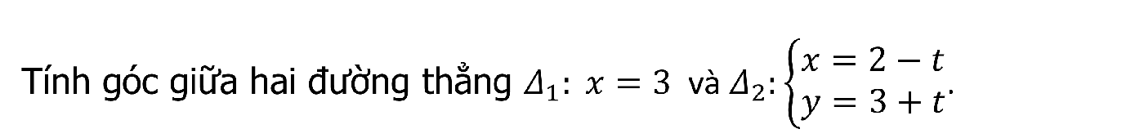
TOÁN 10 · CHƯƠNG VII · BÀI 20
KẾT NỐI TRI THỨC VỚI CUỘC SỐNG
2. GÓC GIỮA HAI ĐƯỜNG THẲNG
Tính góc giữa hai đường thẳng $Δ_{1}: x=3$ và $Δ_{2}:\left\{\begin{aligned}&x=2−t \\ &y=3+t\end{aligned}\right.$.
Ví dụ 3
Giải:
Đường thẳng $Δ_{1}$ có phương trình $x−3=0$ nên có vectơ pháp tuyến $\vec{n_{1}}=\left(1;0\right)$. Đường thẳng $Δ_{2}$ có vectơ chỉ phương $\vec{u_{2}}=\left(−1;1\right)$ nên có véctơ pháp tuyến
$\vec{n_{2}}=\left(1;1\right)$. Gọi $φ$ là góc giữa hai đường thẳng $Δ_{1}$ và $Δ_{2}$, ta có
$\cos{φ}=\left|\cos\left(\vec{n_{1}},\vec{n_{2}}\right)\right|$ $=\frac{\left|\vec{n_{1}}.\vec{n_{2}}\right|}{\left|\vec{n_{1}}\right|.\left|\vec{n_{2}}\right|}=\frac{\left|1.1+0.1\right|}{\sqrt{1^{2}+0^{2}}.\sqrt{1^{2}+1^{2}}}=\frac{1}{\sqrt{2}}$.
Do đó, góc giữa $Δ_{1}$ và $Δ_{2}$ là $φ=45°.$

Slide 17

TOÁN 10 · CHƯƠNG VII · BÀI 20
KẾT NỐI TRI THỨC VỚI CUỘC SỐNG
2. GÓC GIỮA HAI ĐƯỜNG THẲNG
Tính góc giữa hai đường thẳng $Δ_{1}:\left\{\begin{aligned}x=2+t \\ y=1−2t\end{aligned}\right.$và $Δ_{2}:\left\{\begin{aligned}x=1+t \\ y=5+3t\end{aligned}\right.$.
Luyện tập 3
Giải:
Đường thẳng $Δ_{1}$ có VTCP $\vec{u_{1}}=\left(1;−2\right)$ nên có vectơ pháp tuyến $\vec{n_{1}}=\left(2;1\right)$.
Đường thẳng $Δ_{2}$ có VTCP $\vec{u_{2}}=\left(1;3\right)$ nên có vectơ pháp tuyến $\vec{n_{2}}=\left(3;−1\right)$.
Gọi $φ$ là góc giữa hai đường thẳng $Δ_{1}$ và $Δ_{2}$, ta có
$\cos{φ}=\left|\cos\left(\vec{n_{1}},\vec{n_{2}}\right)\right|$ $=\frac{\left|\vec{n_{1}}.\vec{n_{2}}\right|}{\left|\vec{n_{1}}\right|.\left|\vec{n_{2}}\right|}=\frac{\left|2.3+1.\left(−1\right)\right|}{\sqrt{2^{2}+1^{2}}.\sqrt{3^{2}+{\left(−1\right)}^{2}}}=\frac{1}{\sqrt{2}}$.
Do đó, góc giữa $Δ_{1}$ và $Δ_{2}$ là $φ=45°.$

Slide 18
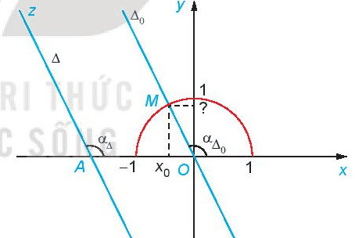

TOÁN 10 · CHƯƠNG VII · BÀI 20
KẾT NỐI TRI THỨC VỚI CUỘC SỐNG
2. GÓC GIỮA HAI ĐƯỜNG THẲNG
Xét đường thẳng $Δ$ bất kỳ cắt trục hoành $Ox$ tại một điểm $A$ . Điểm $A$ chia đường thẳng $Δ$ thành hai tia, trong đó, gọi $Az$ là tia nằm phía trên trục hoành. Kí hiệu $α_{Δ}$ là số đo của góc $\hat{xAz}$ (H.7.8). Qua luyện tập sau, ta sẽ thấy ý nghĩa hình học của hệ số góc.
Hình 7.8

Slide 19
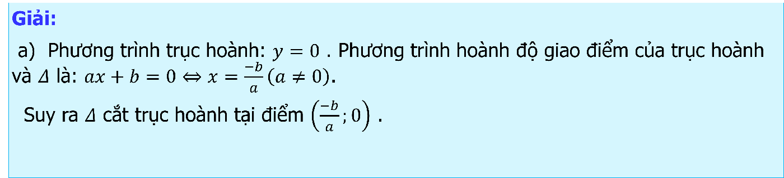
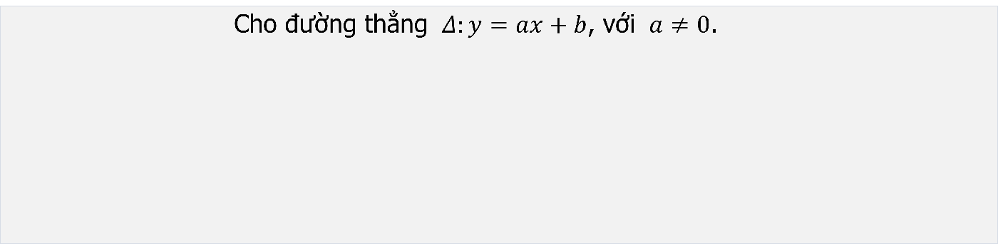
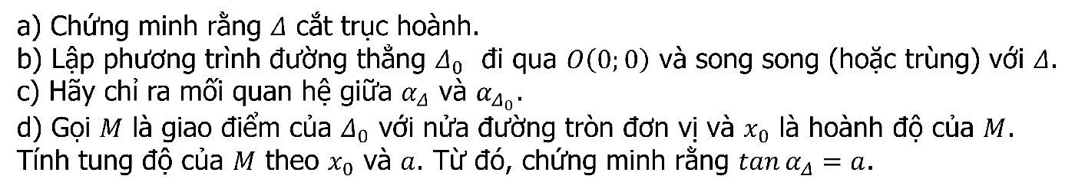
TOÁN 10 · CHƯƠNG VII · BÀI 20
KẾT NỐI TRI THỨC VỚI CUỘC SỐNG
2. GÓC GIỮA HAI ĐƯỜNG THẲNG
Cho đường thẳng $Δ:y=ax+b$, với $a≠0$.
Luyện tập 4
a) Chứng minh rằng $Δ$ cắt trục hoành.
b) Lập phương trình đường thẳng $Δ_{0}$ đi qua $O\left(0;0\right)$ và song song (hoặc trùng) với $Δ$.
c) Hãy chỉ ra mối quan hệ giữa $α_{Δ}$ và $α_{Δ_{0}}$.
d) Gọi $M$ là giao điểm của $Δ_{0}$ với nửa đường tròn đơn vị và $x_{0}$ là hoành độ của $M$. Tính tung độ của $M$ theo $x_{0}$ và $a$. Từ đó, chứng minh rằng $\tan{α_{Δ}}=a$.
Giải:
a) Phương trình trục hoành: $y=0$ . Phương trình hoành độ giao điểm của trục hoành và $Δ$ là: $ax+b=0⇔x=\frac{−b}{a}\left(a≠0\right)$.
Suy ra $Δ$ cắt trục hoành tại điểm $\left(\frac{−b}{a};0\right)$ .

Slide 20
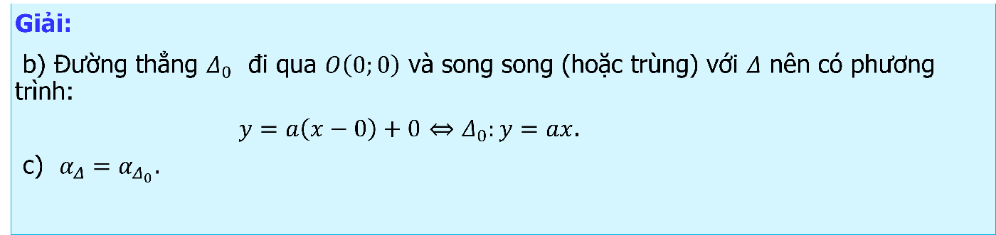

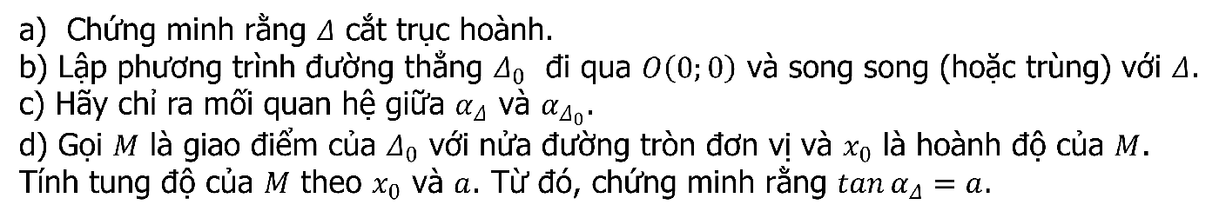
TOÁN 10 · CHƯƠNG VII · BÀI 20
KẾT NỐI TRI THỨC VỚI CUỘC SỐNG
2. GÓC GIỮA HAI ĐƯỜNG THẲNG
Cho đường thẳng $Δ:y=ax+b$, với $a≠0$.
Luyện tập 4
a) Chứng minh rằng $Δ$ cắt trục hoành.
b) Lập phương trình đường thẳng $Δ_{0}$ đi qua $O\left(0;0\right)$ và song song (hoặc trùng) với $Δ$.
c) Hãy chỉ ra mối quan hệ giữa $α_{Δ}$ và $α_{Δ_{0}}$.
d) Gọi $M$ là giao điểm của $Δ_{0}$ với nửa đường tròn đơn vị và $x_{0}$ là hoành độ của $M$. Tính tung độ của $M$ theo $x_{0}$ và $a$. Từ đó, chứng minh rằng $\tan{α_{Δ}}=a$.
Giải:
b) Đường thẳng $Δ_{0}$ đi qua $O\left(0;0\right)$ và song song (hoặc trùng) với $Δ$ nên có phương trình:
$y=a\left(x−0\right)+0$ $⇔Δ_{0}:y=ax$.
c) $α_{Δ}=α_{Δ_{0}}$.

Slide 21
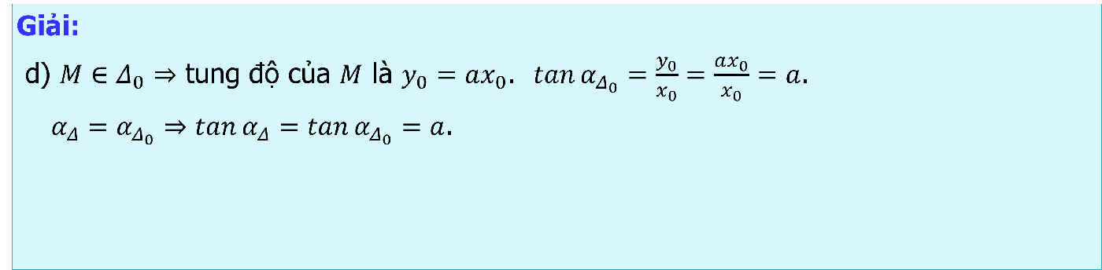
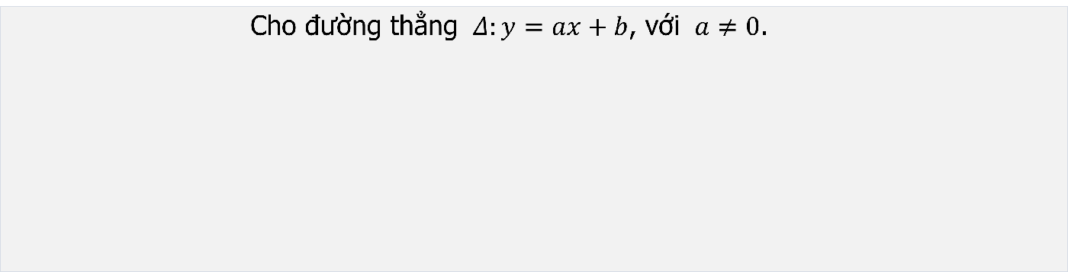
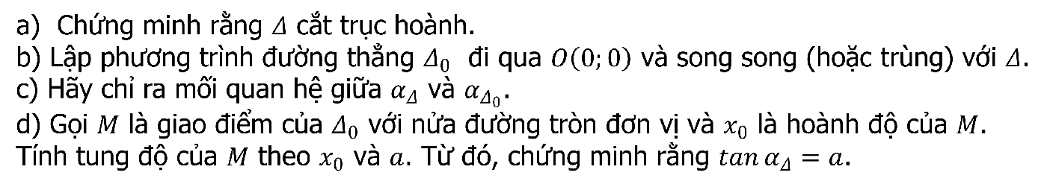
TOÁN 10 · CHƯƠNG VII · BÀI 20
KẾT NỐI TRI THỨC VỚI CUỘC SỐNG
2. GÓC GIỮA HAI ĐƯỜNG THẲNG
Cho đường thẳng $Δ:y=ax+b$, với $a≠0$.
Luyện tập 4
a) Chứng minh rằng $Δ$ cắt trục hoành.
b) Lập phương trình đường thẳng $Δ_{0}$ đi qua $O\left(0;0\right)$ và song song (hoặc trùng) với $Δ$.
c) Hãy chỉ ra mối quan hệ giữa $α_{Δ}$ và $α_{Δ_{0}}$.
d) Gọi $M$ là giao điểm của $Δ_{0}$ với nửa đường tròn đơn vị và $x_{0}$ là hoành độ của $M$. Tính tung độ của $M$ theo $x_{0}$ và $a$. Từ đó, chứng minh rằng $\tan{α_{Δ}}=a$.
Giải:
d) $M∈Δ_{0}⇒$ tung độ của $M$ là $y_{0}=ax_{0}$. $\tan{α_{Δ_{0}}}=\frac{y_{0}}{x_{0}}=\frac{ax_{0}}{x_{0}}=a$.
$α_{Δ}=α_{Δ_{0}}⇒\tan{α_{Δ}}=\tan{α_{Δ_{0}}}=a$.

Slide 22
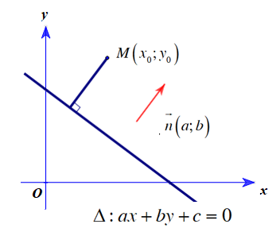
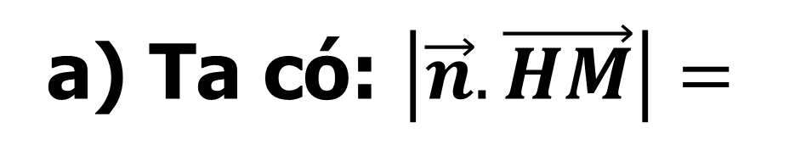

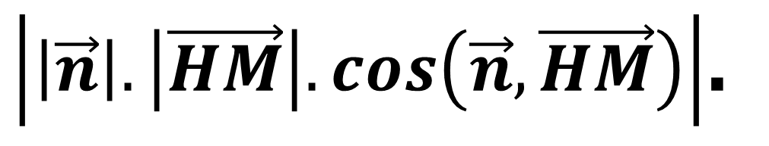
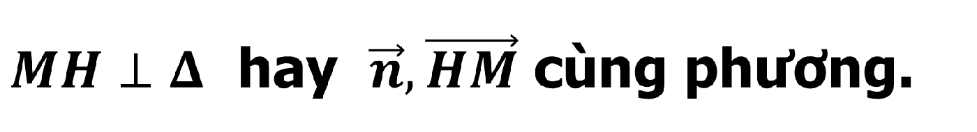
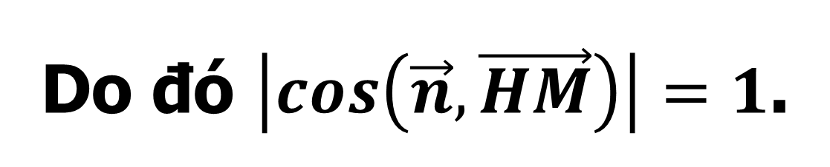
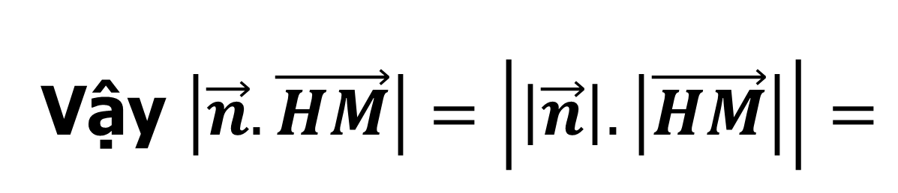

TOÁN 10 · CHƯƠNG VII · BÀI 20
KẾT NỐI TRI THỨC VỚI CUỘC SỐNG
3. KHOẢNG CÁCH TỪ MỘT ĐIỂM ĐẾN MỘT ĐƯỜNG THẲNG
Hoạt động 4:
Cho điểm $M\left(x_{0};y_{0}\right)$ và đường thẳng $Δ:ax+by+c=0$ có vectơ pháp tuyến $\vec{n}\left(a;b\right)$.
Gọi $H$ là hình chiếu vuông góc của $M$ trên $Δ$ $\left(H 7.9\right)$.
a) Chứng minh rằng $\left|\vec{n}.\vec{HM}\right|=\sqrt{a^{2}+b^{2}}.HM$.
Bài giải:
a) Ta có: $\left|\vec{n}.\vec{HM}\right|=$
$\left|\left|\vec{n}\right|.\left|\vec{HM}\right|.cos\left(\vec{n},\vec{HM}\right)\right|$.
$H$ là hình chiếu vuông góc của $M$ trên $Δ$ nên
$$H$$
$MH⊥Δ$ hay $\vec{n}, \vec{HM}$ cùng phương.
Do đó $\left|cos\left(\vec{n},\vec{HM}\right)\right|=1$.
Vậy $\left|\vec{n}.\vec{HM}\right|=\left|\left|\vec{n}\right|.\left|\vec{HM}\right|\right|=$
$\sqrt{a^{2}+b^{2}}.HM$.
(đpcm)
Hình 7.9

Slide 23
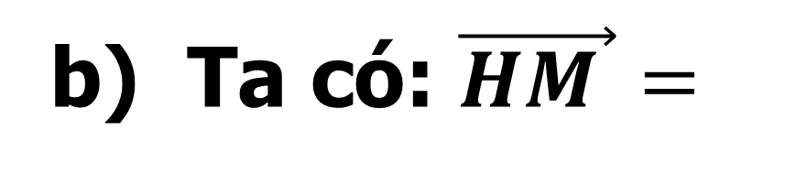

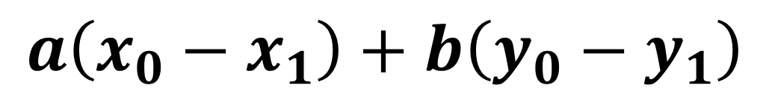
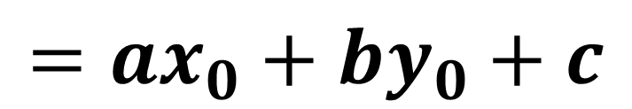
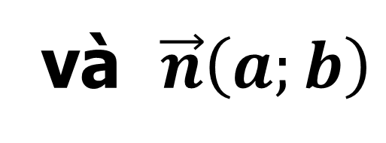
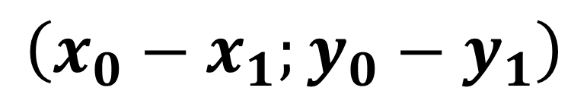
TOÁN 10 · CHƯƠNG VII · BÀI 20
KẾT NỐI TRI THỨC VỚI CUỘC SỐNG
3. KHOẢNG CÁCH TỪ MỘT ĐIỂM ĐẾN MỘT ĐƯỜNG THẲNG
Hoạt động 4:
Cho điểm $M\left(x_{0};y_{0}\right)$ và đường thẳng $Δ:ax+by+c=0$ có vectơ pháp tuyến $\vec{n}\left(a;b\right)$.
Gọi $H$ là hình chiếu vuông góc của $M$ trên $Δ$ $\left(H 7.9\right)$.
a) Chứng minh rằng $\left|\vec{n}.\vec{HM}\right|=\sqrt{a^{2}+b^{2}}.HM$.
b) Giả sử $H$ có toạ độ $\left(x_{1};y_{1}\right)$. Chứng minh rằng
$$\vec{n}.\vec{HM}=a\left(x_{0}−x_{1}\right)+b\left(y_{0}−y_{1}\right)=ax_{0}+by_{0}+c$$
$$H$$
Bài giải:
b) Ta có: $\vec{HM }=$
$$\left(x_{0}−x_{1};y_{0}−y_{1}\right)$$
và $\vec{n}\left(a;b\right)$
Vậy $\vec{n}.\vec{HM}=$
$$a\left(x_{0}−x_{1}\right)+b\left(y_{0}−y_{1}\right)$$
$$=ax_{0}+by_{0}+c$$
Hình 7.9
(đpcm)

Slide 24



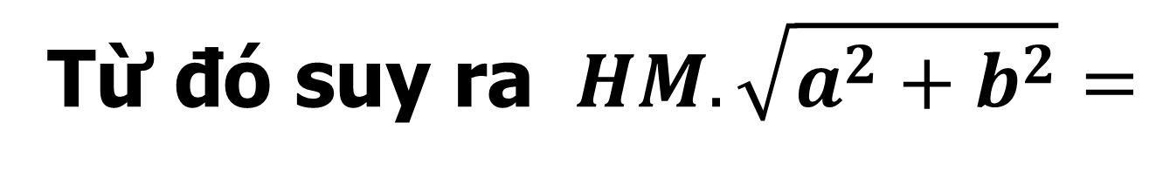




TOÁN 10 · CHƯƠNG VII · BÀI 20
KẾT NỐI TRI THỨC VỚI CUỘC SỐNG
3. KHOẢNG CÁCH TỪ MỘT ĐIỂM ĐẾN MỘT ĐƯỜNG THẲNG
Hoạt động 4:
Cho điểm $M\left(x_{0};y_{0}\right)$ và đường thẳng $Δ:ax+by+c=0$ có vectơ pháp tuyến $\vec{n}\left(a;b\right)$.
Gọi $H$ là hình chiếu vuông góc của $M$ trên $Δ$ $\left(H 7.9\right)$.
a) Chứng minh rằng $\left|\vec{n}.\vec{HM}\right|=\sqrt{a^{2}+b^{2}}.HM$.
b) Giả sử $H$ có toạ độ $\left(x_{1};y_{1}\right)$. Chứng minh rằng
$$\vec{n}.\vec{HM}=ax_{0}+by_{0}+c$$
$$H$$
$$HM=\frac{\left|ax_{0}+by_{0}+c\right|}{\sqrt{a^{2}+b^{2}}}$$
c) Chứng minh rằng
Bài giải:
c) Từ chứng minh câu a và câu b ta có :
$\left|\vec{n}.\vec{HM}\right|=\sqrt{a^{2}+b^{2}}.HM$ và $\vec{n}.\vec{HM}=ax_{0}+by_{0}+c$
Hình 7.9
$$\frac{\left|ax_{0}+by_{0}+c\right|}{\sqrt{a^{2}+b^{2}}}$$
Từ đó suy ra $HM.\sqrt{a^{2}+b^{2}}=$
$$\left|ax_{0}+by_{0}+c\right|$$
Hay $HM=$
(đpcm)

Slide 25


TOÁN 10 · CHƯƠNG VII · BÀI 20
KẾT NỐI TRI THỨC VỚI CUỘC SỐNG
3. KHOẢNG CÁCH TỪ MỘT ĐIỂM ĐẾN MỘT ĐƯỜNG THẲNG
Định lý
Cho điểm $M\left(x_{0};y_{0}\right)$ và đường thẳng $Δ:ax+by+c=0$. Khoảng cách từ điểm $M$ đến đường thẳng $Δ$, kí hiệu $d\left(M,Δ\right)$, được tính bởi công thức
$$d\left(M,Δ\right)=\frac{\left|ax_{0}+by_{0}+c\right|}{\sqrt{a^{2}+b^{2}}}$$
Ví dụ 4
Tính khoảng cách từ điểm $M\left(2;4\right)$ đến đường thẳng $Δ:3x+4y−12=0$.
Bài giải:
Áp dụng công thức tính khoảng cách từ điểm $M$ đến đường thẳng $Δ$, ta có:
$d\left(M,Δ\right)=\frac{\left|3.2+4.4−12\right|}{\sqrt{3^{2}+4^{2}}}=\frac{10}{5}=2$.
Vậy khoảng cách từ điểm $M$ đến đường thẳng $Δ$ là $2$.

Slide 26

TOÁN 10 · CHƯƠNG VII · BÀI 20
KẾT NỐI TRI THỨC VỚI CUỘC SỐNG
Trải nghiệm
Đo trực tiếp khoảng cách từ $M$ đến đường thẳng $Δ$ $\left(H 7.10\right)$ và giải thích vì sao kết quả đo đạc đó phù hợp với kết quả tính toán trong lời giải của Ví dụ 4.
Hình 7.10

Slide 27

TOÁN 10 · CHƯƠNG VII · BÀI 20
KẾT NỐI TRI THỨC VỚI CUỘC SỐNG
Luyện tập 5
Tính khoảng cách cách từ điểm $M\left(1;2\right)$ đến đường thẳng $Δ:\left\{\begin{matrix}x=5+3t \\ y=−5−4t\end{matrix}\right.$.
Bài giải:
Đường thẳng $Δ$ có vectơ chỉ phương $\vec{u}\left(3;−4\right)$, nên có vectơ pháp tuyến $\vec{n}\left(4;3\right)$ và đi qua điểm $A\left(5;−5\right)$ nên phương trình tổng quát của đường thẳng $Δ$ là
$4\left(x−5\right)+3\left(y+5\right)=0⇔4x+3y−5=0$.
Áp dụng công thức tính khoảng cách từ điểm $M$ đến đường thẳng $Δ$, ta có:
$d\left(M,Δ\right)=\frac{\left|4.1+3.2−5\right|}{\sqrt{4^{2}+3^{2}}}=\frac{5}{5}=1$.
Vậy khoảng cách từ điểm $M$ đến đường thẳng $Δ$ là $1$.

Slide 28




TOÁN 10 · CHƯƠNG VII · BÀI 20
KẾT NỐI TRI THỨC VỚI CUỘC SỐNG
Vận dụng
Nhân dịp nghỉ hè, Nam về quê ở với ông bà nội. Nhà ông bà nội có một ao cá dạng hình chữ nhật $ABCD$ với chiều dài $AD=15 m,$ chiều rộng $AB=12 m$. Phần tam giác $DEF$là nơi ông bà nuôi vịt, $AE=5 m,CF=6 m$ $\left(H 7.11\right)$.
a) Chọn hệ trục toạ độ $Oxy$, có điểm $O$ trùng với điểm $B$, các tia $Ox, Oy$ tương ứng trùng với các tia $BC, BA$. Chọn 1 đơn vị độ dài trên mặt phẳng toạ độ tương ứng với $1 m$ trong thực tế. Hãy xác định toạ độ của các điểm $A, B, C, D, E, F$ và viết phương trình đường thẳng $EF$.
b) Nam đứng ở vị trí $B$ câu cá và có thể quăng lưỡi câu xa $10,7 m$. Hỏi lưỡi câu có thể rơi vào nơi nuôi vịt hay không?
Hình 7.11

Slide 29




TOÁN 10 · CHƯƠNG VII · BÀI 20
KẾT NỐI TRI THỨC VỚI CUỘC SỐNG
Vận dụng
Bài giải:
$A\left(0;12\right), B\left(0;0\right), C\left(15;0\right),$
$D\left(15;12\right), E\left(5;12\right), F\left(15;6\right)$.
$\vec{EF}\left(10;−6\right)$
Đường thẳng $EF$ có một vectơ chỉ phương $\vec{u}\left(5;−3\right)$, nên có một vectơ pháp tuyến $\vec{n}\left(3;5\right)$ và đi qua điểm $E\left(5;12\right)$
Suy ra phương trình tổng quát của đường thẳng$EF$:
$$3\left(x−5\right)+5\left(y−12\right)=0$$
$⇔3x+5y−75=0$.

Slide 30


TOÁN 10 · CHƯƠNG VII · BÀI 20
KẾT NỐI TRI THỨC VỚI CUỘC SỐNG
Vận dụng
Bài giải:
$A\left(0;12\right), B\left(0;0\right), C\left(15;0\right),$
$D\left(15;12\right), E\left(5;12\right), F\left(15;6\right)$.
$\vec{EF}\left(10;−6\right)$
Phương trình của đường thẳng$EF$:
$3x+5y−75=0$.
b) Khoảng cách từ $B$đến đường thẳng $EF$ là
$$d\left(B,EF\right)=\frac{\left|3.0+2.0−75\right|}{\sqrt{3^{2}+5^{2}}}=\frac{75\sqrt{34}}{34}≈12,86$$
Vì $\frac{75\sqrt{34}}{34}>10,7$
nên Nam đứng ở vị trí $B$ thì lưỡi câu không thể rơi vào nơi nuôi vịt.

Slide 31








TOÁN 10 · CHƯƠNG VII · BÀI 20
KẾT NỐI TRI THỨC VỚI CUỘC SỐNG
BÀI TẬP
7.7 Xét vị trí tương đối giữa các cặp đường thẳng sau
a) $Δ_{1}:3\sqrt{2}x+\sqrt{2}y−\sqrt{3}=0$ và $Δ_{2}:6x+2y−\sqrt{6}=0$.
b) $d_{1}:x−\sqrt{3}y+2=0$ và ${ d}_{2}:\sqrt{3}x−3y+2=0$.
c) ${ m}_{1}:x−2y+1=0$ và ${ m}_{2}:3x+y−2=0$.
Bài giải:
a) Xét hệ phương trình $\left\{\begin{aligned}3\sqrt{2}x+\sqrt{2}y−\sqrt{3}=0 \\ 6x+2y−\sqrt{6}=0\end{aligned}\right.$
có vô số nghiệm .
Vậy $Δ_{1}$và $Δ_{2}$ trùng nhau.
b) Xét hệ phương trình $\left\{\begin{aligned}x−\sqrt{3}y+2=0 \\ \sqrt{3}x−3y+2=0\end{aligned}\right.$
vô nghiệm .
Vậy $d_{1}$ và $d_{2}$ song song.
$⇔\left\{\begin{aligned}x=\frac{3}{7} \\ y=\frac{5}{7}\end{aligned}\right.$ .
c) Xét hệ phương trình $\left\{\begin{aligned}x−2y+1=0 \\ 3x+y−2=0\end{aligned}\right.$
Hệ phương trình có nghiệm duy nhất.
Vậy $m_{1}$ và $m_{2}$ cắt nhau tại $A\left(\frac{3}{7};\frac{5}{7}\right)$.

Slide 32







TOÁN 10 · CHƯƠNG VII · BÀI 20
KẾT NỐI TRI THỨC VỚI CUỘC SỐNG
BÀI TẬP
7.8. Tính góc giữa các cặp đường thẳng sau:
$a) Δ_{1}:\sqrt{3}x+y−4=0$ và $Δ_{2}:x+\sqrt{3}y+3=0$. $b) d_{1}:\left\{\begin{matrix}x=−1+2t \\ y=3+4t\end{matrix}\right.$ và $d_{2}:\left\{\begin{matrix}x=3+s \\ y=1−3s\end{matrix}\right.$
($t, s$ là các tham số).
Bài giải:
a) Đường thẳng $Δ_{1}$ có vectơ pháp tuyến $\vec{n_{1}}\left(\sqrt{3};1\right)$.
Đường thẳng $Δ_{2 }$có vectơ pháp tuyến $\vec{n_{2}}\left(1;\sqrt{3}\right)$.
Gọi $α$ là góc giữa 2 đường thẳng $Δ_{1}$ và $Δ_{2}$. Ta có
$$\frac{\left|\sqrt{3}.1+1.\sqrt{3}\right|}{\sqrt{{\left(\sqrt{3}\right)}^{2}+1^{2}}.\sqrt{1^{2}+{\left(\sqrt{3}\right)}^{2}}}=$$
$$\frac{\sqrt{3}}{2}$$
$$\left|cos\left(\vec{n_{1}},\vec{n_{2}}\right)\right|=$$
$$\frac{\left|\vec{n_{1}}.\vec{n_{2}}\right|}{\left|\vec{n_{1}}\right|.\left|\vec{n_{2}}\right|}=$$
$$cosα=$$
Vậy góc giữa 2 đường thẳng $Δ_{1}$ và $Δ_{2}$ là $α=30^{o}$.

Slide 33







TOÁN 10 · CHƯƠNG VII · BÀI 20
KẾT NỐI TRI THỨC VỚI CUỘC SỐNG
BÀI TẬP
7.8. Tính góc giữa các cặp đường thẳng sau:
$a) Δ_{1}:\sqrt{3}x+y−4=0$ và $Δ_{2}:x+\sqrt{3}y+3=0$. $b) d_{1}:\left\{\begin{matrix}x=−1+2t \\ y=3+4t\end{matrix}\right.$ và $d_{2}:\left\{\begin{matrix}x=3+s \\ y=1−3s\end{matrix}\right.$
($t, s$ là các tham số).
Bài giải:
b) Đường thẳng $d_{1}$ có vectơ chỉ phương $\vec{u_{1}}\left(2;4\right)$ nên có vectơ pháp tuyến $\vec{n_{1}}\left(2;−1\right)$.
Đường thẳng $d_{2}$ có vectơ chỉ phương $\vec{u_{2}}\left(1;−3\right)$ nên có vectơ pháp tuyến $\vec{n_{2}}\left(3;1\right)$.
Gọi $φ$ là góc giữa 2 đường thẳng $d_{1}$ và $d_{2}$. Ta có
$$\frac{\left|2.3+\left(−1\right).1\right|}{\sqrt{2^{2}+{\left(−1\right)}^{2}}.\sqrt{3^{2}+1^{2}}}=$$
$$\frac{\sqrt{2}}{2}$$
$$\frac{5}{\sqrt{50}}=$$
$$\left|cos\left(\vec{n_{1}},\vec{n_{2}}\right)\right|=$$
$$\frac{\left|\vec{n_{1}}.\vec{n_{2}}\right|}{\left|\vec{n_{1}}\right|.\left|\vec{n_{2}}\right|}=$$
$$cosφ=$$
Vậy góc giữa 2 đường thẳng $d_{1}$ và $d_{2}$ là $φ={45}^{o}$.

Slide 34




TOÁN 10 · CHƯƠNG VII · BÀI 20
KẾT NỐI TRI THỨC VỚI CUỘC SỐNG
BÀI TẬP
7.9. Trong mặt phẳng toạ độ $Oxy$, cho điểm $A\left(0;−2\right)$ và đường thẳng $Δ:x+y−4=0$.
a) Tính khoảng cách từ điểm $A$ đến đường thẳng $Δ$.
b) Viết phương trình đường thẳng $a$ đi qua điểm $M\left(−1;0\right)$ và song song với $Δ$.
c) Viết phương trình đường thẳng $b$ đi qua điểm $N\left(0;3\right)$ và vuông góc với $Δ$.
Bài giải:
a) Áp dụng công thức tính khoảng cách từ điểm $A$ đến đường thẳng $Δ$, ta có:
$$\frac{\left|0−2−4\right|}{\sqrt{1^{2}+1^{2}}}=$$
$$d\left(A,Δ\right)=$$
$$3\sqrt{2}$$
Vậy khoảng cách từ điểm $A$ đến đường thẳng $Δ$ là $3\sqrt{2}$.

Slide 35



TOÁN 10 · CHƯƠNG VII · BÀI 20
KẾT NỐI TRI THỨC VỚI CUỘC SỐNG
BÀI TẬP
7.9. Trong mặt phẳng toạ độ $Oxy$, cho điểm $A\left(0;−2\right)$ và đường thẳng $Δ:x+y−4=0$.
a) Tính khoảng cách từ điểm $A$ đến đường thẳng $Δ$.
b) Viết phương trình đường thẳng $a$ đi qua điểm $M\left(−1;0\right)$ và song song với $Δ$.
c) Viết phương trình đường thẳng $b$ đi qua điểm $N\left(0;3\right)$ và vuông góc với $Δ$.
Bài giải:
b) Đường thẳng $Δ:x+y−4=0$ có vectơ pháp tuyến $\vec{n_{Δ}}\left(1;1\right)$.
Vì đường thẳng $a$ song song với $Δ$ nên $\vec{n_{a}}=\vec{n_{Δ}}=\left(1;1\right)$ là vectơ pháp tuyến của $a$.
Lại có $a$ đi qua điểm $M\left(−1;0\right)$ nên phương trình tổng quát của đường thẳng $a$ là
$1.\left(x+1\right)+1.\left(y−0\right)=0$
hay $x+y+1=0$.

Slide 36


TOÁN 10 · CHƯƠNG VII · BÀI 20
KẾT NỐI TRI THỨC VỚI CUỘC SỐNG
BÀI TẬP
7.9. Trong mặt phẳng toạ độ $Oxy$, cho điểm $A\left(0;−2\right)$ và đường thẳng $Δ:x+y−4=0$.
a) Tính khoảng cách từ điểm $A$ đến đường thẳng $Δ$.
b) Viết phương trình đường thẳng $a$ đi qua điểm $M\left(−1;0\right)$ và song song với $Δ$.
c) Viết phương trình đường thẳng $b$ đi qua điểm $N\left(0;3\right)$ và vuông góc với $Δ$.
Bài giải:
c) Đường thẳng $Δ:x+y−4=0$ có vectơ pháp tuyến $\vec{n_{Δ}}\left(1;1\right)$.
Vì đường thẳng $b$ vuông góc với $Δ$ nên $\vec{n_{b}}=\left(1;−1\right)$ là vectơ pháp tuyến của $b$.
Lại có $b$ đi qua điểm $N\left(0;3\right)$ nên phương trình tổng quát của đường thẳng $b$ là
$1.\left(x−0\right)−1.\left(y−3\right)=0$
hay$x−y+3=0$.

Slide 37














TOÁN 10 · CHƯƠNG VII · BÀI 20
KẾT NỐI TRI THỨC VỚI CUỘC SỐNG
BÀI TẬP
7.10. Trong mặt phẳng toạ độ, cho tam giác $ABC$ có $A\left(1;0\right), \text{B}\left(3;2\right)$ và $\text{C}\left(−2;−1\right)$.
a) Tính độ dài đường cao kẻ từ đỉnh $A$ của tam giác $ABC$.
b) Tính diện tích tam giác $ABC$.
Bài giải:
a)Ta có: $\vec{BC}\left(−5;−3\right)$
$BC$có vectơ chỉ phương $\vec{ BC}=\left(−5;−3\right)$ nên có
vectơ pháp tuyến $\vec{n}\left(3;−5\right)$
và đi qua điểm $B\left(3;2\right)$
nên phương trình tổng quát của $BC$ là
$3\left(x−3\right)−5\left(y−2\right)=0$
hay $3x−5y+1=0$.
Gọi $H$ là hình chiếu của $A$ lên $BC.$
Khi đó độ dài đường cao kẻ từ đỉnh $A$ của tam giác
$$\frac{\left|3.1−5.0+1\right|}{\sqrt{3^{2}+{\left(−5\right)}^{2}}}=$$
$$\frac{2\sqrt{34}}{17}.$$
$ABC$ chính là độ dài $AH$.
$$AH=d\left(A,BC\right)=$$

Slide 38






TOÁN 10 · CHƯƠNG VII · BÀI 20
KẾT NỐI TRI THỨC VỚI CUỘC SỐNG
BÀI TẬP
7.10. Trong mặt phẳng toạ độ, cho tam giác $ABC$ có $A\left(1;0\right), \text{B}\left(3;2\right)$ và $\text{C}\left(−2;−1\right)$.
a) Tính độ dài đường cao kẻ từ đỉnh $A$ của tam giác $ABC$.
b) Tính diện tích tam giác $ABC$.
Bài giải:
a) $\vec{BC}\left(−5;−3\right)$
$$\frac{\left|3.1−5.0+1\right|}{\sqrt{3^{2}+{\left(−5\right)}^{2}}}=$$
$$\frac{2\sqrt{34}}{17}.$$
$$AH=d\left(A,BC\right)=$$
b) Ta có: $BC=\sqrt{{\left(−5\right)}^{2}+{\left(−3\right)}^{2}}=\sqrt{34}$.
Diện tích tam giác $ABC$ là:
$S_{ABC}=\frac{1}{2}.AH.BC=\frac{1}{2}.\frac{2\sqrt{34}}{17}.\sqrt{34}=2$.

Slide 39


TOÁN 10 · CHƯƠNG VII · BÀI 20
KẾT NỐI TRI THỨC VỚI CUỘC SỐNG
BÀI TẬP
7.11. Chứng minh rằng hai đường thẳng $d:y=ax+b \left(a≠0\right)$
và $d^{′}:y=a^{′}x+b^{′} (a^{′}≠0)$ vuông góc với nhau khi và chỉ khi$a.a′=−1$.
Bài giải:
Ta có:
+) $d:y=ax+b \left(a≠0\right)⇔ax−y+b=0$
nên đường thẳng $d$có vectơ pháp tuyến $\vec{n_{1}}\left(a;−1\right)$.
+) $d^{′}:y=a^{′}x+b^{′} (a^{′}≠0)⇔a^{′}x−y+b′=0$
nên đường thẳng $d^{′}$có vectơ pháp tuyến $\vec{n_{2}}\left(a′;−1\right)$.
Ta lại có: $d⊥d^{′}⇔\vec{n_{1}}.\vec{n_{2}}=0⇔$
$$a. a^{′}+1=0⇔a.a′=−1.$$
(đpcm)

Slide 40




TOÁN 10 · CHƯƠNG VII · BÀI 20
KẾT NỐI TRI THỨC VỚI CUỘC SỐNG
BÀI TẬP
7.12. Trong mặt phẳng toạ độ, một tín hiệu âm thanh phát đi từ một vị trí và được ba thiết bị ghi tín hiệu đặt tại ba vị trí $O\left(0;0\right), A\left(1;0\right), \text{B}\left(1;3\right)$ nhận được cùng một thời điểm. Hãy xác định vị trí phát tín hiệu âm thanh.
Bài giải:
Vị trí phát tín hiệu âm thanh mà ba thiết bị ghi tín hiệu đặt tại ba vị trí $O\left(0;0\right), A\left(1;0\right), \text{B}\left(1;3\right)$ nhận được cùng một thời điểm thì vị trí đó phải cách đều 3 điểm $O,A,B$.
Gọi $I$ là vị trí phát tín hiệu âm thanh, khi đó $I$ là tâm đường tròn ngoại tiếp tam giác $OAB$.
Nhận xét: $ΔOAB$ vuông tại $I$ (biểu diễn lên hệ tục toạ độ), nên $I$ là trung điểm của $OB$.
Vậy vị trí phát tín hiệu âm thanh là $I\left(\frac{1}{2};\frac{3}{2}\right)$.

Slide 41

TOÁN 10 · CHƯƠNG VII · BÀI 20
KẾT NỐI TRI THỨC VỚI CUỘC SỐNG
Em có biết ?
Cơ sở toán học cho các tính toán trong phần mềm GeoGebra.
Hình 7.12 được chụp lại từ một màn hình máy tính đang sử dụng phần mềm vẽ hình GeoGebra:
Hình 7.12

Slide 42


TOÁN 10 · CHƯƠNG VII · BÀI 20
KẾT NỐI TRI THỨC VỚI CUỘC SỐNG
Em có biết ?
Cơ sở toán học cho các tính toán trong phần mềm GeoGebra.
Chọn chức năng vẽ điểm, sau đó, nháy chuột vào ba điểm $A, B, C$ trên cửa sổ màn hình, phần mềm tự động xác định toạ độ của ba điểm đó là $A\left(2;4\right), \text{B}\left(−4;1\right), \text{C}\left(3;−2\right)$.
Chọn chức năng vẽ đường thẳng $Δ$ đi qua hai điểm, sau đó nháy vào hai điểm $A, B$ ta được đường thẳng $Δ$ đi qua hai điểm $A, B$; phần mềm tự động xác định được phương trình của đường thẳng là $x−2y+6=0$.
Chọn chức năng tính khoảng cách, sau đó, nháy vào điểm $C$ và đường thẳng $Δ$, phần mềm sẽ tự động cho ta khoảng cách từ $C$ đến đường thẳng $Δ$ là $5,81$.
Cơ sở toán học để phần mềm có được tính toán nói trên là các công thức đã được nêu ra
trong bài học này.

